Slide 1


Stage d’insertion en entreprise
Présentation orale: Thomas Anizet
Maître de stage : Mr Liran LERMAN
Superviseur : Mme Clémence FLEMAL
Chez THALES, sur le site de TUBIZE, du 17 Septembre au 27 Octobre 2018
Notes:
Bonjour !
Nous voici arrivés au terme de ces 6 semaines de stage et je vais aujourd’hui vous présenter les différentes tâches réalisées durant ces 6 semaines d’immersion en entreprise !

Slide 2
Contenu
Environnement de stage
Chiffrement
Algorithme AES
Side-channel attacks
Simulations MATLAB
Contre-mesures

Slide 4

➔ Algorithme de chiffrement = fonctions mathématiques utilisée pour chiffrer du contenu confidentielle.
Exemples : RSA, AES, …
Algorithme de chiffrement
Clé de chiffrement
Message chiffré
Message clair
→ Device cryptographique = device supportant un algorithme de chiffrement.

Slide 5
Nouveau standard de chiffrement : AES
Caractéristiques :
Chiffrement symétrique
Clé secrète de 128 bits (192, 256 bits)
Blocs de données de 128 bits
Matrices de 4x4 : 1 élément = 1byte = 8 bits
S₀
S₄
S₈
S₁₂
k₀
k₄
k₈
k₁₂
S₁
S₅
S₉
S₁₃
k₁
k₅
k₉
k₁₃
S₂
S₆
S₁₀
S₁₄
k₂
k₆
k₁₀
k₁₄
S₃
S₇
S₁₁
S₁₅
k₃
k₇
k₁₁
k₁₅
Matrice STATE
Matrice clé

Slide 6
Matrice State
XOR entre le matrice initiale de données (State) et la matrice initiale de clé.
4 opérations principales : AddRoundKey, SubBytes, ShiftRows, MixColumns.
1 opération particulière : KeySchedule
Tour initial
AddRoundKey
1.SubBytes
2. ShiftRows
9 tours
3. MixColumns
4. AddRoundKey
ou
SubBytes
ShiftRows
Matrice State chiffrée
Tour final
AddRoundKey

Slide 7
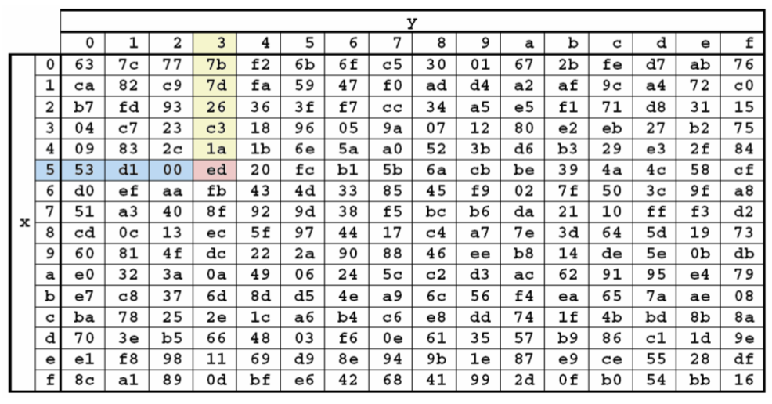
→ AddRoundKey :
Table Sbox
→ SubBytes :

Slide 8
→ ShiftRows :
→ MixColumns :

Slide 9
→ Fin 1990 : nouvelle contrainte pour la conception de système informatique → Sécurité matérielle !
→ But d’un attaque physique : retrouver la clé de chiffrement !
Attaques physiques
Attaques actives
Attaques passives
(attaques par canal auxiliaire)
Analyse temporelle
Analyse de la consommation de puissance
Analyse du rayonnement électromagnétique
Analyse du rayonnement photonique
Attaques irréversibles
Découpage du circuit
Attaque chimique de la puce
Attaques pseudo-réversibles
(Attaques en fautes)
Injection de rayon laser
Injection de glitch d’horloge
Injection de signal électromagnétique
Variation de la tension nominale
Variation de Température

Slide 10
→ Attaques passives
Attaque étudiée :
➔ Analyse de la consommation de puissance !
→ La consommation de puissance du device dépend :
Des opérations exécutées ;
Des données manipulées.
→ Plusieurs possibilités :
SPA ;
DPA ;
CPA ;
Par templates ;
…
➔ Attaque étudiée : CPA (Correlation Power Analysis) !

Slide 11
→ Principe CPA :

Slide 12
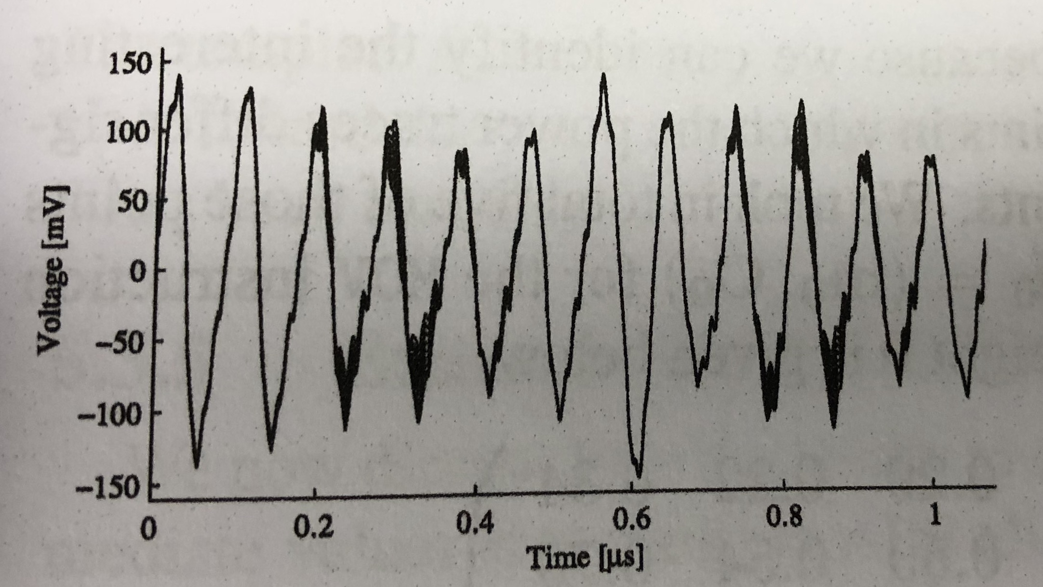
→ Bloc 1 : Oscilloscope
Trace de puissance :
p(t) = u(t) . i(t)
p(t) = V_{DD} . V(t)/R

Slide 13
→ Bloc 2 : Simulations ordinateur
N messages clairs générés aléatoirement
Plaintexts
Y₁
Z₁
SubBytes
Modèle (poids de Hamming)
HW(Z₁)
+ bruit
1 clé secrète connue
Clé secrète

Slide 14
Bloc 3 : Calculs de corrélation
→Coefficient de corrélation :
mettre en évidence une liaison entre deux types de séries de données statistiques.
Valeurs [-1 ; 1].
Forte liaisons si coefficient proche de 1 (valeur absolue).

Slide 15
(10 traces)
(100 traces)
(1000 traces)

Slide 17
➔ 2 catégories de contre-mesures :
Type Hiding
Type Masking
Hiding : Rendre la consommation de puissance du device cryptographique indépendante des opérations exécutées et des données manipulées.
Masking : Chaque valeur intermédiaire (V) est dissimulée sous une nouvelle valeur intermédiaire aléatoire (V_{m}).
Consommation de puissance équivalente | Consommation de puissance aléatoire
Intensité du leakage | Instant du leakage
 | Intensité du leakage
V_{m} = V + m
Masque booléen :
Masque arithmétique :
V_{m} = V + m
ou
V_{m} = V x m

Slide 18
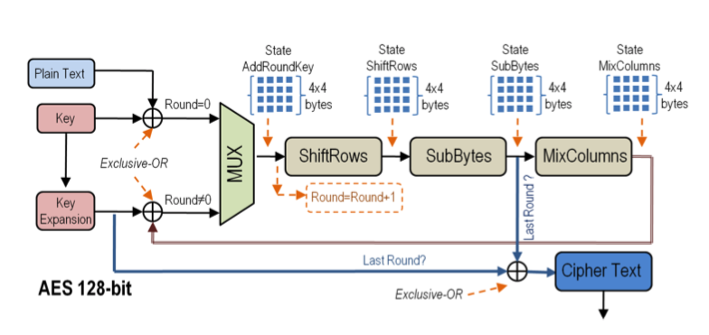
➔ Contre-mesure Faking :
NEW : nouveau type de contre-mesure ! Dérivée de l’idée du masking.
But : Faire croire à l’attaquant que son attaque fonctionne en proposant une fake clé.
K_{Fake} = K_{Real} + K_{Mask}

Slide 19
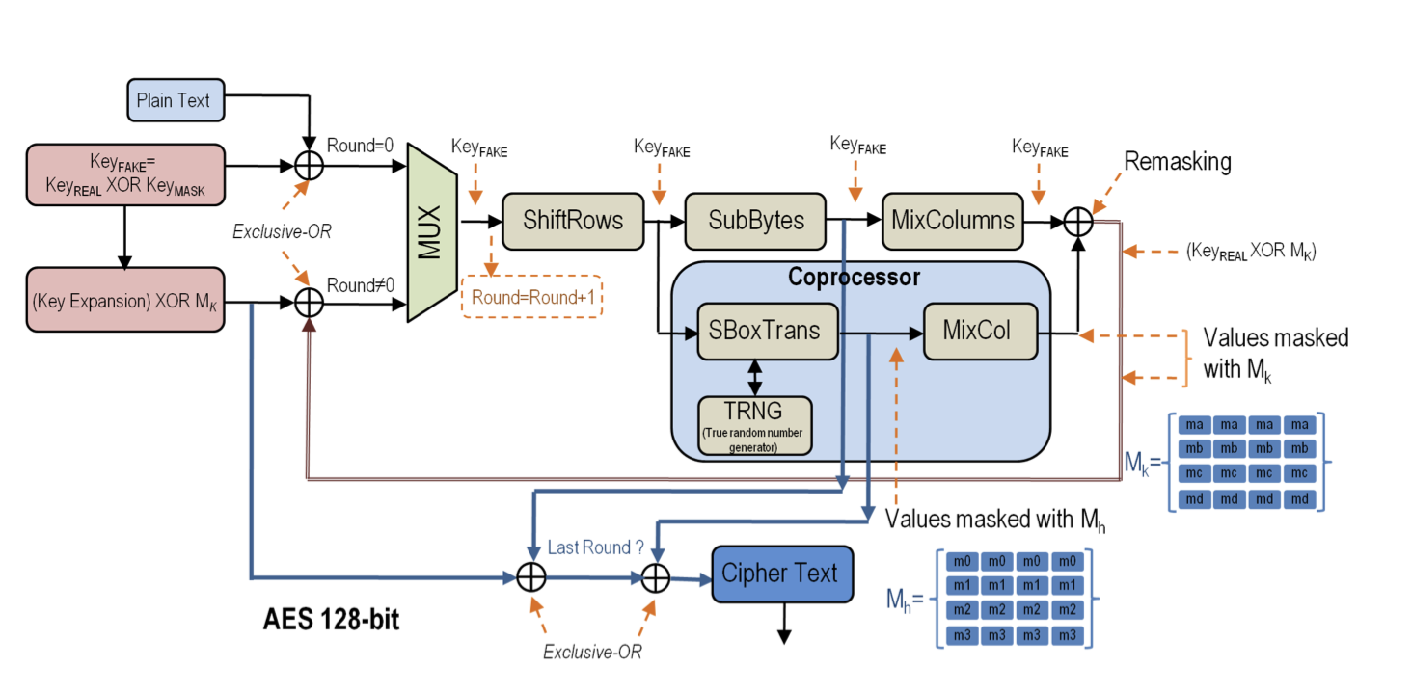

Slide 20
Fake Key
True Key

Slide 21

Merci !
Objectifs remplis
Nouvelles connaissances
Fonctionnement d’une entreprise
Contacts avec le monde civil et militaire
Meilleur aperçu du métier à la Défense

